Slide 1
Proyecto PMOO
Tres En Raya
Basado en el popular juego del mismo nombre, Realizado y Ejecutado por:
Begoña Martínez de Marañón
Martínez
Grupo J4

Slide 2
Introducción:
Motivación del proyecto.
  Finalidad del proyecto.
Descripción del proyecto*.
  Funcionamiento del juego.
  Descripción del proceso.
Metodología del proyecto.
Cumplir los objetivos.
Aspectos técnicos*.
  Composión.
  Desarrollo.
Objetivos del proyecto*.
  Evolución.
Turno de Ruegos y preguntas.

Slide 3
Motivación del proyecto.
Entretenimiento.
Distracción.
Ganar al contrario o asi mismo.

Slide 4
Descripción del proyecto:
Juego para consola java.
Tablero de 3 por 3.
Dos jugadores X e O.
Por convenio empiezan la X.
Los turnos son consecutivos.
Objetivo del Juego, poner tres filas iguales consecutivamente.

Slide 5
Aspectos técnicos.
Desarrollo de organigrama flujo
Desarrollo de diagrama de Clases.
Desarrolla de diagrama de Secuencias.
Implementación de Paquetes Java
  Métodos mas remarcables de la aplicación
  Implementación de Clases MAE y TAD.
  Control de Eventos.
  Desarrollo y control de Excepciones.

Slide 6
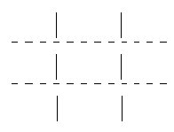
Descripción del proyecto(2):
Matriz de tres por tres que se presenta al comenzar el juego.
Jugador (turno): X
Jugador (turno): O

Slide 7
Descripción del proyecto(2):
Es el turno de las X
l
Introduzca la fila (2).
Introduzca la columna (2).

Slide 8
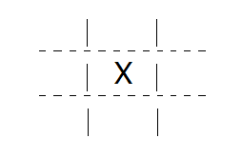
Descripción del proyecto(2):
Dependiendo de donde se direcciones aparecerá en el tablero reflejado.
Seguido indica a que jugador (turno) le corresponde la siguiente colocación de ficha
Es el turno de las O

Slide 9
Descripción del proyecto(2):
Es el turno de las O
("La Casilla esta ocupada")

Slide 10
Descripción del proyecto(2):
Es el turno de las O
Introduzca la fila (2).
Introduzca la columna (j).

Slide 11
Descripción del proyecto(2):
Es el turno de las O
“error de lectura, solo adminitimos los digitos 1 , 2 , 3 . "

Slide 12
Descripción del proyecto(2):
En el supuesto caso de pretender meter otro numero u otra letra, saldría un mensaje de error permitiendo 10 intentos.
Una vez superados estos se saldría de la ejecución.

Slide 13
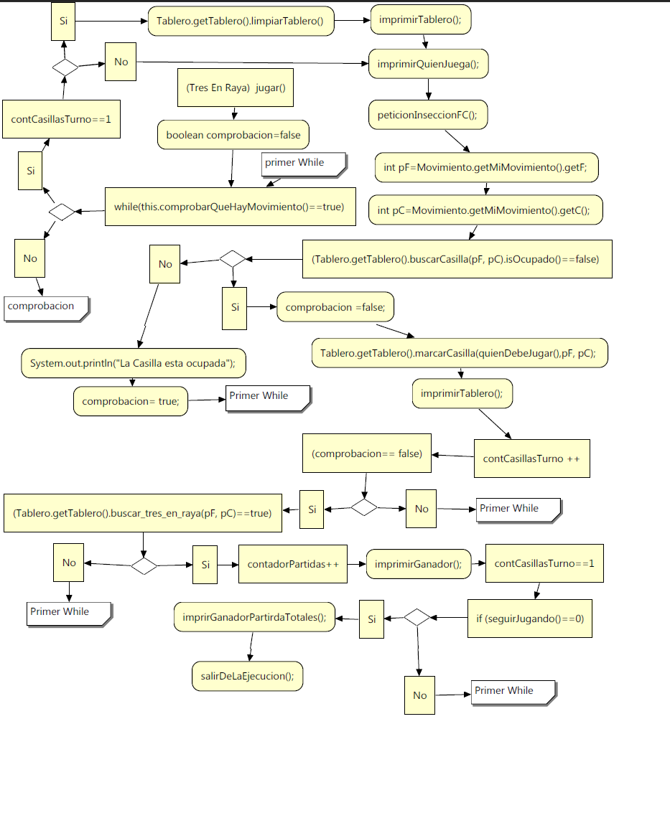
Aspectos técnicos (2).
Organigrama de flujo.

Slide 14
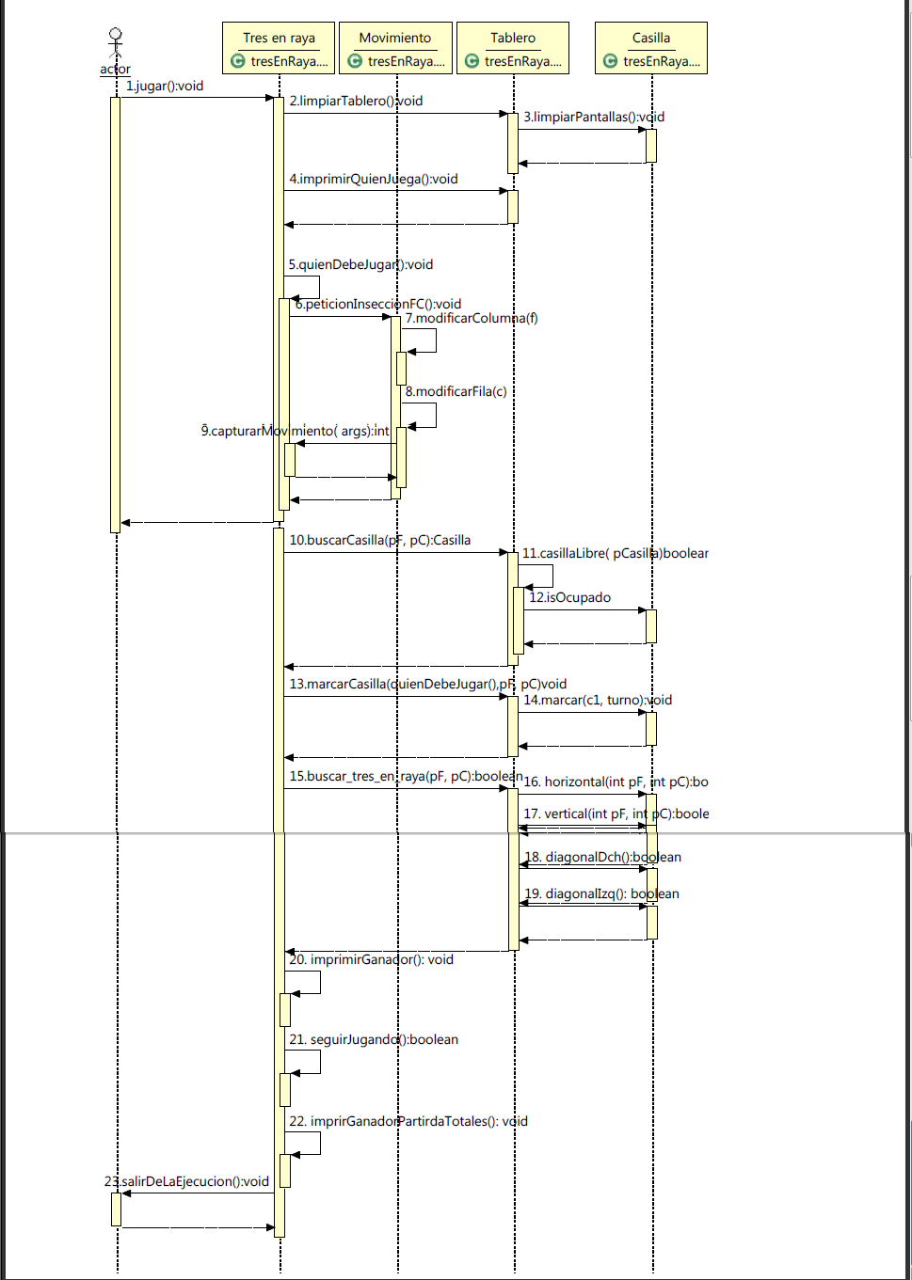
Aspectos técnicos (2)
Diagrama de Secuencias.

Slide 15
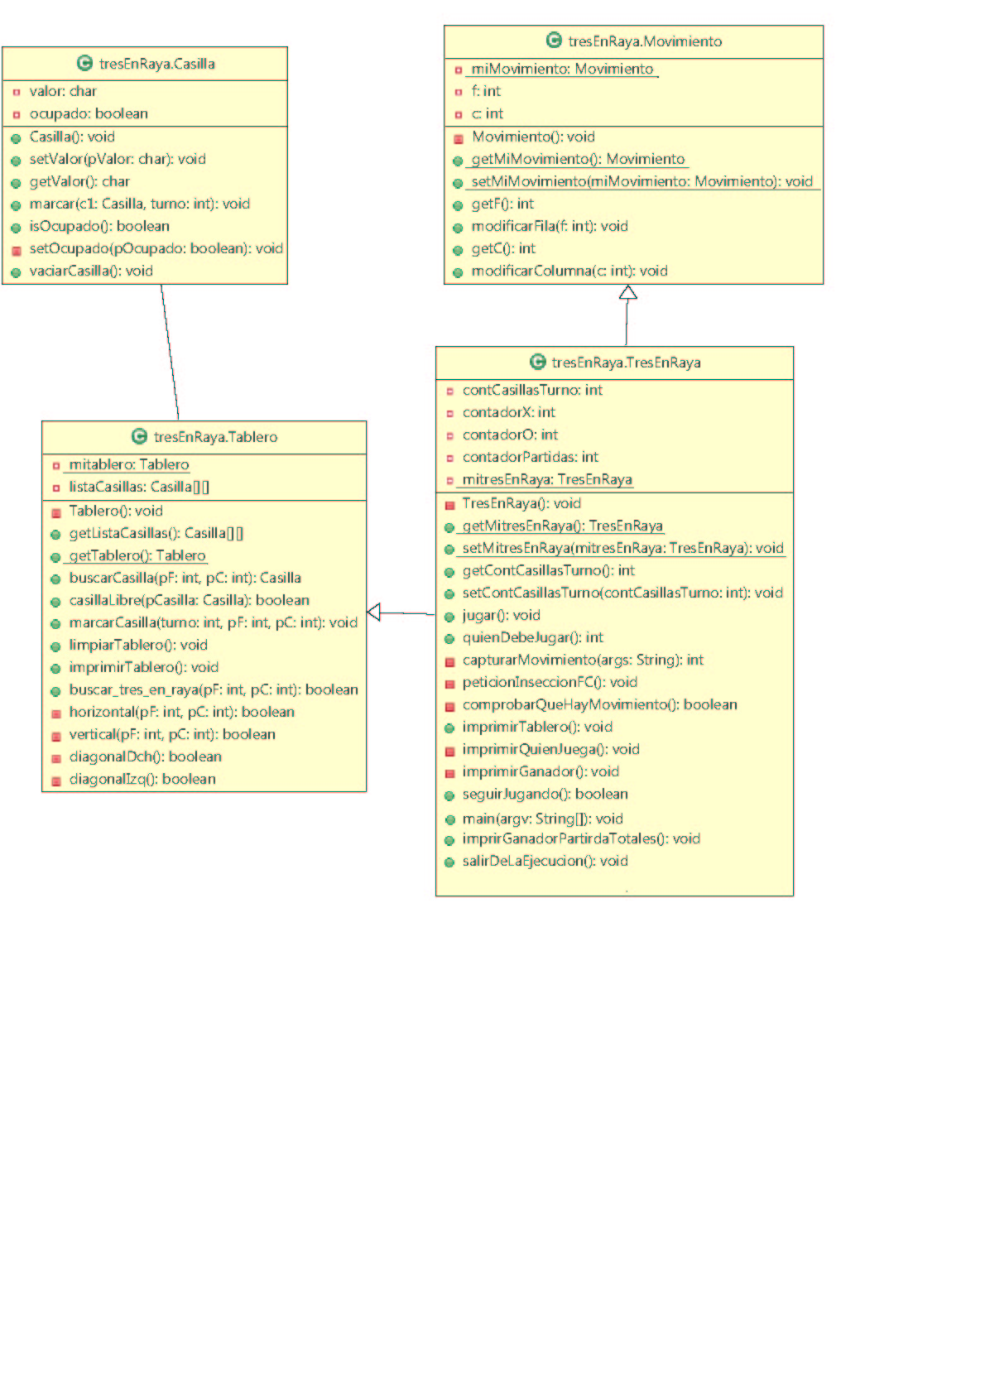
Aspectos técnicos (2)
Diagrama de clases.

Slide 16
Aspectos técnicos (2)
  Jugar.
  Limpiar tablero.
  Imprimir tablero.
  Imprimir quien debe jugar.
  Solicitar fila y columna.
  Casilla ocupada
  Marcar casilla.
  Seguir jugando.
Métodos mas remarcables de la aplicación:

Slide 17
Aspectos técnicos (2).
{
public void jugar()
{
boolean comprobacion=false;
while(this.comprobarQueHayMovimiento()==true)
{
if (contCasillasTurno==1){Tablero.getTablero().limpiarTablero();//poner todas las casillas a ceros;
imprimirTablero();//si es el primer turno
}
{
imprimirQuienJuega();
peticionInseccionFC();
int pF,pC;
pF=Movimiento.getMiMovimiento().getF();
pC=Movimiento.getMiMovimiento().getC();
pF=pF-1;
pC=pC-1;
if (Tablero.getTablero().buscarCasilla(pF, pC).isOcupado()==false)//si esta ocupada la casilla
{
comprobacion=false;
Tablero.getTablero().marcarCasilla(quienDebeJugar(),pF, pC);//marcamos la casilla
imprimirTablero();
contCasillasTurno ++;
}
Ejecución de la metodo jugar.
else{
System.out.println("La casilla esta ocupada");
comprobacion=true;
}
if(comprobacion==false){
if (Tablero.getTablero().buscar_tres_en_raya(pF, pC)==true)
{ //llamamos a fin partida SI ES FALSE NO HACE NADA
contadorPartidas++;
imprimirGanador();
contCasillasTurno=1;
if ((seguirJugando()==0))
{imprirGanadorPartirdaTotales();
salirDeLaEjecucion();
}
//Tablero.getTablero().limpiarTablero();
}//fin if buscar tres en raya
}//fin if comprobacion !=true
}//fin while comprobar que hay mov
}//while si seguir es true
}//fin jugar

Slide 18
Aspectos técnicos (2)
Llamada desde la clase TresEnRaya
Tablero.getTablero().limpiarTablero();
Método de la clase Tablero, utiliza un método de la clase casilla.
public void limpiarTablero (){
//genero una variable que contenga la propia casilla y luego con esta llamo
Casilla c1;
// identificador tipo
for (int f= 0;f<3;f++){//i++ ; le aumenta en 1 a la variable i para la siguiente repeticion
for (int c=0;c<3; c++){
c1=this.listaCasillas[f][c];
c1.vaciarCasilla();
}
}
}
Método de la clase casilla.
//Quitar marca:
public void vaciarCasilla(){
this.setOcupado(false);
this.setValor(' ');
}
Ejecución metodo limpiar tablero.

Slide 19
Aspectos técnicos (2)
Llamada desde la clase TresEnRaya while(this.comprobarQueHayMovimiento()==true)
{ imprimirTablero();
Método de la clase Tablero, utiliza un método de la clase casilla.
public void imprimirTablero(){
int j,i;
Casilla c1;
for( i=0;i<3;i++){
for( j=0;j<3;j++){
c1=this.listaCasillas[i][j];
if(j<2)
System.out.print(" " + c1.getValor() + " |");
else
System.out.print(" " + c1.getValor() + " ");
}
if(i<2)
System.out.println("\n-----------");
}
} System.out.println();
System.out.println();
System.out.println();
}
Ejecución del metodo imprimir tablero.
Método de la clase casilla.
public void setValor(char pValor)
{
this.valor = pValor;
}
public char getValor() {
return valor;}

Slide 20
Aspectos técnicos (2)
Llamada desde la clase TresEnRaya
while(this.comprobarQueHayMovimiento()==true)
{ imprimirQuienJuega();
.
-
.
.
.
if (comprobacion== false){
contCasillasTurno ++;
}
}
public int quienDebeJugar(){
private void imprimirQuienJuega(){
String argu= ("JUEGAN LAS: ");
if (quienDebeJugar()==0)
{
System.out.println(argu+"X");}
else
{System.out.println(argu+"O");}
}
}
Ejecución del metodo Imprimir quien juega.
private int quienDebeJugar(){
int turno=0;//sin rest par
if (this.contCasillasTurno % 2==0){
{turno=1;//con resto imp
}
}
return turno;
}

Slide 21
Aspectos técnicos (2)
Llamada desde la clase TresEnRaya
while(this.comprobarQueHayMovimiento()==true)
{peticionInseccionFC();
private void peticionInseccionFC(){
Movimiento.getMiMovimiento().modificarFila(capturarMovimiento("Fila"));
Movimiento.getMiMovimiento().modificarColumna(capturarMovimiento
("Columna"));
}
Método de la clase Tablero, utiliza un método de la clase Movimiento.
public int getF() {
return f;}
public void modificarFila(int f) {
this.f = f;}
public int getC() {
return c;}
public void modificarColumna(int c) {
this.c = c;}
} private int capturarMovimiento(String args){
int contadorExcepcionVeces=0;
int lectura=1;
boolean seguir=false;//si es false sigo con el do, si es true salgo
do{
try{//genero la excepcion
System.out.print( "cual es la "+ args+":");
seguir=true;
Scanner sc = new Scanner(System.in);//genero variable de tipo scannern aqui sino no logera y entra en bucle;
lectura=sc.nextInt();
if((lectura!=1) && (lectura!=2) && (lectura!=3)){
//incremeto en 1 el contador.
seguir=false;
throw new Exception();
}
Eje del metodo pedir fila y columna.
}
}//lanzo la excepcion
catch(Exception e){
contadorExcepcionVeces++;
System.out.println("Coordenada fuera de limites");
}
while((seguir==false)&&(contadorExcepcionVeces<10));//solo adminitimos los digitos 1 , 2 , 3 .
if(contadorExcepcionVeces==10){
System.out.println("Suponemos que ha habido un error grave porque se ha confundido 10 veces");
System.exit(2);}
return lectura;
}
private void peticionInseccionFC(){
Movimiento.getMiMovimiento().modificarFila(capturarMovimiento("Fila"));
Movimiento.getMiMovimiento().modificarColumna(capturarMovimiento("Columna"));
}
}

Slide 22
Aspectos técnicos(2).
Llamada desde la clase TresEnRaya
while(this.comprobarQueHayMovimiento()==true
.
.
.
int pF,pC;
pF=Movimiento.getMiMovimiento().getF();
pC=Movimiento.getMiMovimiento().getC();
if (Tablero.getTablero().buscarCasilla(pF, pC).isOcupado()==false)
{ ...
Método de la clase Tablero, utiliza un método de la clase casilla
public Casilla buscarCasilla (int pF,int pC){
Casilla pCasilla;
pCasilla=this.listaCasillas[pF][pC];
return pCasilla;
}
Ejecución metodo ¿Es ocupada?
Método de la clase casilla.
//Esta marcada:
//este me dice si esta ocupado true, y si no false;
public boolean isOcupado() {
return ocupado;
}

Slide 23
Aspectos técnicos(2).
Llamada desde la clase TresEnRaya
while(this.comprobarQueHayMovimiento()==true
.
.
.
int pF,pC;
pF=Movimiento.getMiMovimiento().getF();
pC=Movimiento.getMiMovimiento().getC();
if (Tablero.getTablero().buscarCasilla(pF, pC).isOcupado()==false)
{//Busco en la casilla, con la dirección pF, pC y leo el ocupado;
Tablero.getTablero().marcarCasilla
(quienDebeJugar(),pF, pC);
comprobacion =false;
//mando el turno y la posición, ya que (quienDebeJugar)me devuelve el turno.
}
Ejecución metodo marcar casilla(quién)
Método de la clase Tablero, utiliza un método de la clase casilla
public void marcarCasilla(int turno,int pF, int pC)
{Casilla c1;
c1=this.listaCasillas[pF][pC];
c1.marcar(c1, turno);
Método de la clase casilla.
public void setValor(char pValor)
{ this.valor = pValor;
}
public void marcar(Casilla c1, int turno)
{ c1.setOcupado(true);
  if (turno == 0)
{c1.setValor('O');}
else
{c1.setValor('X');}
}

Slide 24
Aspectos técnicos(2).
Llamada desde la clase TresEnRaya
if (Tablero.getTablero().buscar_tres_en_raya(pF, pC)==true)
{ //llamamos a fin partida SI ES FALSE NO HACE NADA
imprimirGanador();
if (seguirJugando()!=true)
{….
public boolean seguirJugando(){//controlo las excepciones de entra solo admito s,S,N,n, a los 10 intentos sale por error.
boolean respuesta= false;
//entra en bucle infinito hasta su obtención
int contadorExcepcionVeces=0;
Scanner sc = new Scanner(System.in);
String lectura;
do { lectura=sc.nextLine();
if (contadorExcepcionVeces==11){System.exit(2);}
// controlo el nº de intentos fallidos
private int seguirJugando(){// a los 10 intentos sale por error.
int contadorExcepcionVeces=0;
int lectura=0;
boolean seguir=false;//si es false sigo con el do, si es true salgo
do{
try{//genero la excepcion
System.out.print( "DESEA SEGUR JUGANDO 1(Para si)");
System.out.print( " 0(Para no)");
seguir=true;
Ejecución del metodo seguir jugando
private int seguirJugando(){// a los 10 intentos sale por error.
int contadorExcepcionVeces=0;
int lectura=0;
boolean seguir=false;
do{
try{//genero la excepcion
System.out.print( "DESEA SEGUR JUGANDO 1(Para si)");
System.out.print( " 0(Para no)");
seguir=true;
Scanner sc = new Scanner(System.in);//
lectura=sc.nextInt();
if((lectura!=1) &&( lectura!=0)){
//incremeto en 1 el contador.
seguir=false;
throw new Exception();
}
}//lanzo la excepcion
catch(Exception e){
contadorExcepcionVeces++;
System.out.println("Coordenada fuera de limites");
}
}
while((seguir==false)&&(contadorExcepcionVeces<10));//solo adminitimos los digitos 1 , 2 , 3 .
if(contadorExcepcionVeces==10){
System.out.println("Suponemos que ha habido un error grave porque se ha confundido 10 veces");
System.exit(2);}
return lectura;
}

Slide 25
Metodología de trabajo utilizada para completar el proyecto
Métodos nuevos utilizados para completar el proyecto
  Funcionamiento de matrices.
  Captura de evento scaner.
  Uso del System.exit(n).

Slide 26
Objetivos del proyecto.
planificación realizada (en términos de tareas)
  Comparación del primer diseño con el final.
horas de dedicación
  Incontables.
reparto de responsabilidades.
  Inexistente.

Slide 27
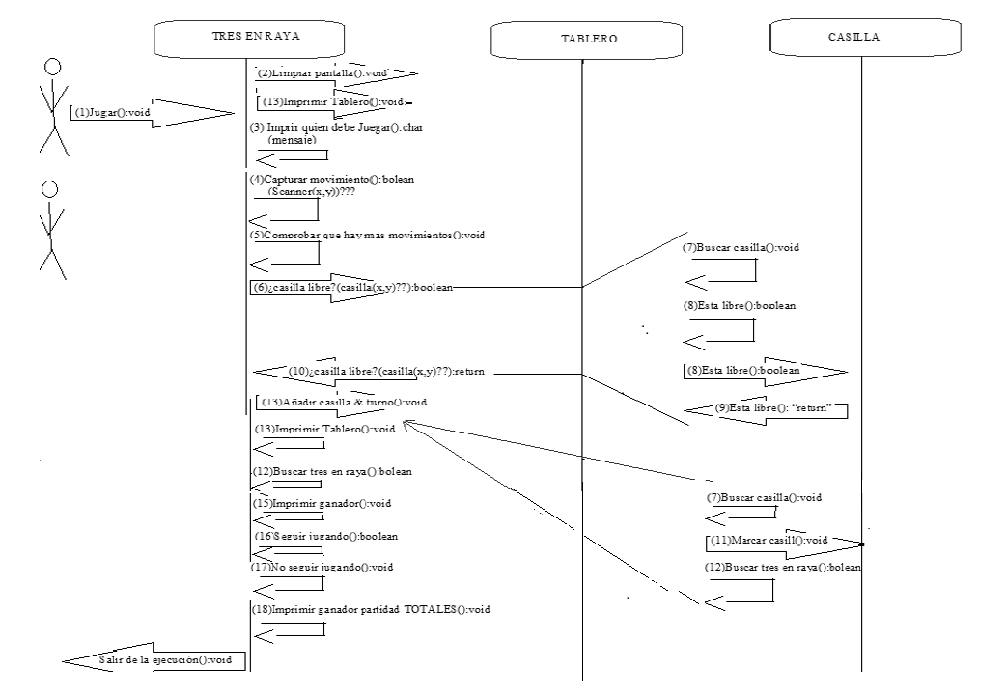
Objetivos del proyecto.(planificación)

Slide 28
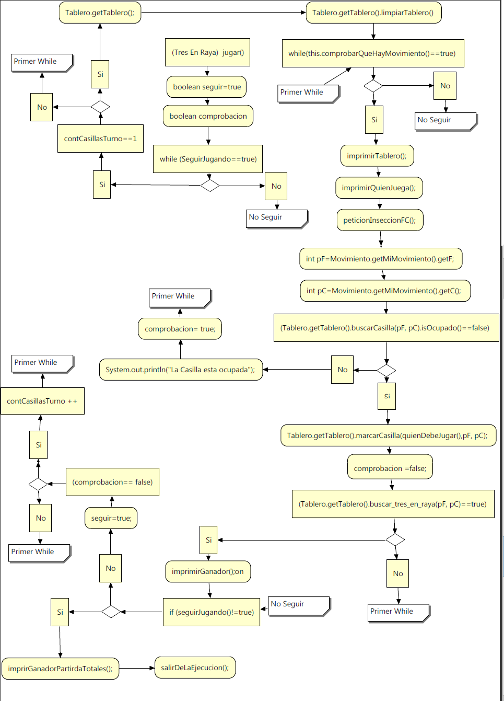
Objetivos del proyecto.(planificación)

Slide 29
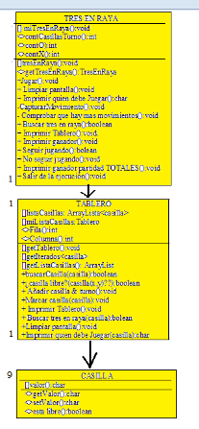
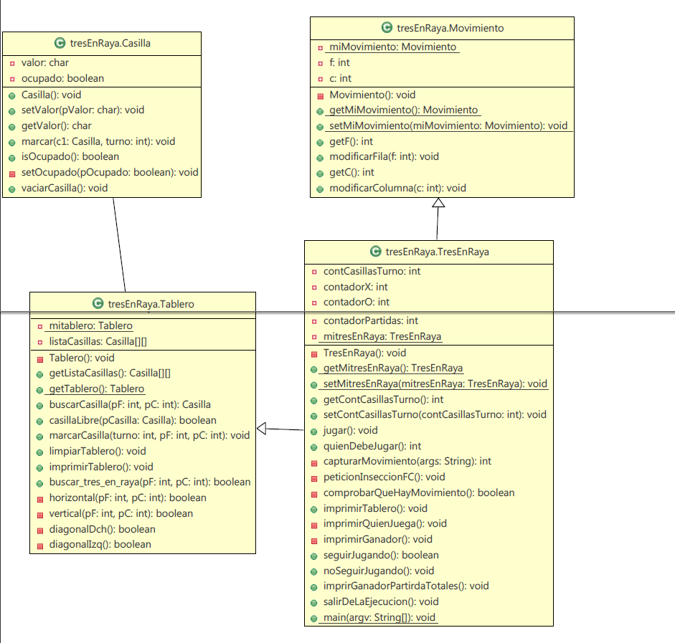
Objetivos del proyecto.(planificación)

Slide 30
Cumplimiento de Objetivos.
Desarrollo.
Comprobación.
Realización.
  Incentivación propia al desarrollo de futuros proyectos.
  Comprensión de metodologíca de la PMOO.
  Desarrollo de proyectos*

Slide 32
Codificación anterior.

Slide 33
Aspectos técnicos (2).
{
boolean seguir=true;
boolean comprobacion;
while(seguir==true)
  if (contCasillasTurno==1)
  {Tablero.getTablero();
  //inicializa el tablero;
  Tablero.getTablero().limpiarTablero();
  //poner todas las casillas a ceros; }
while(this.comprobarQueHayMovimiento()==true)
{ imprimirTablero();
  imprimirQuienJuega();
  peticionInseccionFC();
  int pF,pC;
  pF=Movimiento.getMiMovimiento().getF();
  pC=Movimiento.getMiMovimiento().getC();
  if (Tablero.getTablero().buscarCasilla(pF, pC).isOcupado()==false)
  {Tablero.getTablero().marcarCasilla(quienDebeJugar(),pF, pC);
Ejecución de la metodo jugar.
  comprobacion =false; }
else
  { System.out.println("La Casilla esta ocupada");comprobacion= true;}
  if (Tablero.getTablero().buscar_tres_en_raya(pF, pC)==true)
  imprimirGanador();
    if (seguirJugando()!=true)
    {imprirGanadorPartirdaTotales();salirDeLaEjecucion();
    else
    {seguir=true;}
  }
  if (comprobacion== false){contCasillasTurno ++;}
}//while
}//jugar

Slide 34
Aspectos técnicos (2)
Llamada desde la clase TresEnRaya
Tablero.getTablero().limpiarTablero();
Método de la clase Tablero, utiliza un método de la clase casilla.
public void limpiarTablero ()
{Casilla c1;
// identificador tipo
  listaCasillas=new Casilla[3][3];
  for (int f= 1;f<3;f++)
    {for (int c=1;c<3; c++)
    {c1=listaCasillas[f][c];
c1.vaciarCasilla();
    }
    }
}
Método de la clase casilla.
//Quitar marca:
public void vaciarCasilla(){
this.setOcupado(false);
this.setValor(' ');
}
Ejecución metodo limpiar tablero.

Slide 35
Aspectos técnicos (2)
Llamada desde la clase TresEnRaya while(this.comprobarQueHayMovimiento()==true)
{ imprimirTablero();
Método de la clase Tablero, utiliza un método de la clase casilla.
public void imprimirTablero(){
int j,i;
Casilla c1;
for( i=0;i<3;i++){
for( j=0;j<3;j++){
c1=this.listaCasillas[i][j];
if(j<2)
System.out.print(" " + c1.getValor() + " |");
  else
System.out.print(" " + c1.getValor() + " ");
  }
if(i<2)
System.out.println("\n-----------");
}
System.out.println();
System.out.println();
System.out.println();
}
Ejecución del metodo imprimir tablero.
Método de la clase casilla.
public void setValor(char pValor)
{
this.valor = pValor;
}
public char getValor() {
return valor;}

Slide 36
Aspectos técnicos (2)
Llamada desde la clase TresEnRaya
while(this.comprobarQueHayMovimiento()==true)
{ imprimirQuienJuega();
.
-
.
.
.
if (comprobacion== false){
contCasillasTurno ++;
}
}
public int quienDebeJugar(){
int turno=0;
if (this.contCasillasTurno % 2==0) {{turno=1;
}
}
return turno;
}
Ejecución del metodo Imprimir quien juega.

Slide 37
Aspectos técnicos (2)
Llamada desde la clase TresEnRaya
while(this.comprobarQueHayMovimiento()==true)
{peticionInseccionFC();
private void peticionInseccionFC(){
Movimiento.getMiMovimiento().modificarFila(capturarMovimiento("Fila"));
Movimiento.getMiMovimiento().modificarColumna(capturarMovimiento
("Columna"));
}
Método de la clase Tablero, utiliza un método de la clase Movimiento.
public int getF() {
return f;}
public void modificarFila(int f) {
this.f = f;}
public int getC() {
return c;}
public void modificarColumna(int c) {
this.c = c;}
}
private int capturarMovimiento(String args){
int contadorExcepcionVeces=0;
int contadorExcepcionVeces=0;
int lectura=1;
boolean seguir=false;//si es false sigo con el do, si es true salgo
do{
try{//genero la excepcion
System.out.print( "cual es la "+ args+":");
Eje del metodo pedir fila y columna.
seguir=true;
Scanner sc = new Scanner(System.in);//genero variable de tipo scannern aqui sino no logera y entra en bucle;
lectura=sc.nextInt();
if((lectura!=1) && (lectura!=2) && (lectura!=3)){
//incremeto en 1 el contador.
seguir=false;
throw new Exception();
}
}//lanzo la excepcion
catch(Exception e){
contadorExcepcionVeces++;
System.out.println("Coordenada fuera de limites");
}
}
while((seguir==false)&&(contadorExcepcionVeces<10));//solo adminitimos los digitos 1 , 2 , 3 .
if(contadorExcepcionVeces==10){
System.out.println("Suponemos que ha habido un error grave porque se ha confundido 10 veces");
System.exit(2);}
return lectura;
}
private void peticionInseccionFC(){
Movimiento.getMiMovimiento().modificarFila(capturarMovimiento("Fila"));
Movimiento.getMiMovimiento().modificarColumna(capturarMovimiento("Columna"));
}

Slide 38
Aspectos técnicos(2).
Llamada desde la clase TresEnRaya
if (Tablero.getTablero().buscar_tres_en_raya(pF, pC)==true)
{ //llamamos a fin partida SI ES FALSE NO HACE NADA
imprimirGanador();
if (seguirJugando()!=true)
{….
public boolean seguirJugando(){//controlo las excepciones de entra solo admito s,S,N,n, a los 10 intentos sale por error.
boolean respuesta= false;
//entra en bucle infinito hasta su obtención
int contadorExcepcionVeces=0;
Scanner sc = new Scanner(System.in);
String lectura;
do { lectura=sc.nextLine();
if (contadorExcepcionVeces==11){System.exit(2);}
// controlo el nº de intentos fallidos
Ejecución del metodo seguir jugando
contadorExcepcionVeces++;
//incremeto en 1 el contador.
System.out.println("¿Desea otra partida? (S/N)");}
while(lectura!="S"||lectura!="s"||lectura!="N"||lectura!="n");
if(lectura=="S"||lectura=="s"){
respuesta = true;
contadorPartidas=
contadorPartidas +1;
}
contCasillasTurno=1;
contadorPartidas=contadorPartidas+1;
return respuesta;
}

